Slide 1
那大圣趁着机会，滚下山崖，伏在那里又变，变了一座土地庙儿：大张着口，似个庙门，牙齿变作门扇，舌头变作菩萨，眼睛变作窗棂。只有尾巴不好收拾，竖在后面，变作一根旗竿。真君赶到崖下，不见打倒的鸨鸟，只有一间小庙；急睁凤眼，仔细看之，见旗竿立在后面，笑道：“是这猢狲了！他今又在那里哄我。我也曾见庙宇，更不曾见一个旗竿竖在后面的。断是这畜生弄喧！” （节选自《西游记》第六回）
（1）请你用简洁的语言写出《西游记》中关于孙悟空的两个故事情节，每个故事情节不超过10个字。（2分）
（2）北京师范大学教授郭英德在一次讲演中说，《西游记》善于用诙谐幽默的方式去讲一些生活哲理。你从下面这个片段中悟出了什么生活哲理？请写出两点。（3分）

Slide 2
(1)大闹天宫、三打白骨精、三借芭蕉扇、车迟国斗法、大闹五庄观……（任选2点）
（2）示例：
①再有能耐的人也有一些无法隐藏的弱点。
②假象终究是要被人揭穿的。
③生活经验有助于我们解决问题。（任选2点）

Slide 3
素材两则；
默写《狼》注释、《峨眉山月歌》《江南逢李龟年》（找组长背）；
完成《一只羊其实怎样》（写在默写后面）
《西游记》读完，不写评点。

Slide 4
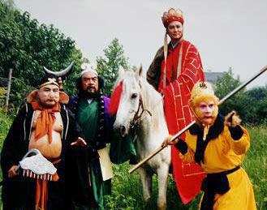
《西游记》
趣味知识竞赛

Slide 5
必答题
第一部分
规则：被抽到的同学所在的小组开火车，全部答对后加5分，遇到有同学不会答或答错，可往下换人，换人一次扣1分。每组共7道题。

Slide 6
题组一

Slide 7
1、你知道红孩儿有什么本领吗？他号称什么大王？
三昧真火 圣婴大王

Slide 8
2、观音菩萨送给唐僧西天取经的三件宝物是什么？
袈 裟、九环锡杖、紧箍咒

Slide 9
3.唐僧准备西去上路时，唐太宗李世民送了哪三件物品？并赐予他法号是什么？
三件宝物：通关文牒、紫檀钵盂、白马一匹
法号：三藏

Slide 10
4、《西游记》所说的“西天”是指现在的哪里？
印度

Slide 11
5、唐僧取经的路程共有多远？
十万八千里

Slide 12
6、 你知道孙悟空是从哪里出生吗？
花果山水帘洞

Slide 13
7、孙悟空在哪个龙宫借宝？
东海龙宫

Slide 14
题组二

Slide 15
1.你知道水帘洞中的石碣上刻的对联内容是什么吗？
花果山福地
水帘洞洞天

Slide 16
2、你知道孙悟空大战二郎神时，最后孙悟空变成了什么？
二郎神

Slide 17
3、你知道玉帝住在哪里吗？
凌霄殿

Slide 18
4、你知道观音菩萨的宝座叫什么吗？
莲花宝座

Slide 19
5、你知道无底洞里住着什么妖精吗？你知道她是谁的干女儿吗？
白毛老鼠精 托塔李天王

Slide 20
6、是谁假冒大圣，才有了真假美猴王？
六耳猕猴

Slide 21
7、你知道孙悟空的本领是谁传授的吗？
菩提祖师

Slide 22
题组三

Slide 23
1、 你知道孙悟空到天宫以后，玉皇大帝封他什么官职吗？
弼马温

Slide 24
2、你知道牛魔王夫人叫什么吗？
铁扇公主

Slide 25
3、你知道沙僧原来是天上的什么官吗？
卷帘大将

Slide 26
4、如来佛祖的寺庙叫什么名字？
大雷音寺

Slide 27
6、你知道蜘蛛精住在哪里吗？
盘丝洞

Slide 28
7、谁抢了唐僧的袈裟？
黑熊怪

Slide 29
选择题
抢答正确小组加1分。
第二部分

Slide 30
1、孙悟空的老家花果山属于哪个州？（ ）
A、东胜神州 B.南赡部洲
C.西牛贺州 D.北俱芦洲
A

Slide 31
2、在乌鸡国害死国王，强霸王位的妖怪是什么变的？( )
A老虎 B狮子
C大象 D豹子
B

Slide 32
3、孙悟空被圣婴大王红孩儿烧得昏厥过去，是谁唤醒他？（ )
A猪八戒 B土地神
C观音 D文殊菩萨
A

Slide 33
4．八戒与沙僧拜问道：“这鱼儿怎生有那等手段。”菩萨道：“他本是我莲花池里养大的金鱼，每日浮头听经，修成手段。那一柄九瓣铜锤，乃是一枝未开的菡萏，被他运炼成兵。”
选文中的“他”是谁？（ ）
A通天河里的灵感大王 B红孩儿 C 泾河龙王九儿子
A

Slide 34
5、那妖邪将三藏捉住，引群精径回水府，厉声高叫：“鳜妹何在？”老鳜婆迎门施礼道：“大王，不敢不敢！”妖邪道：“贤妹何出此言！一言既出，驷马难追。怎好昧了前言？”选文中的妖怪是谁?（ ）
A泾河龙王九儿子 B鹿力大仙 C灵感大王
C

Slide 35
6.行者，将身一纵，踏云光起在空中，睁眼观看，远见一座城池。又近觑，倒也祥光隐隐，不见什么凶气纷纷。行者暗自沉吟道：“好去处！如何有响声振耳？那城中又无旌旗闪灼，戈戟光明，又不是炮声响振，何以若人马喧哗？”选文中的城池是哪个国家？（ ）
A车迟国 B 女儿国 C 海师国
A

Slide 36
7、黄袍怪变为一美男子，前往宝象国探望岳丈国王，将唐僧变为( )。白龙马变为宫娥，举刀暗算黄袍怪，被打中后腿。八戒要回高老庄，白龙马劝他去找悟空。悟空拒绝，八戒下山大骂，被众猴捉回。
A 大象 B 狮子 C 猛虎
C

Slide 37
8、孙悟空开始因为受不了唐僧的绪叨想回花果山，途经东海龙宫因为看到一幅画而改变了心意，这幅画的名字叫（ ）
A、程门立雪 B、孔融让梨 C、圮桥进履 D、铁杵成针
C

Slide 38
9、在三十五回中，金角大王和银角大王的五样宝贝分别是：太上老君盛丹的葫芦，盛水的净瓶，炼魔的宝剑，搧火的扇子和什么？ ( )
A 、炼丹的炉子 B、勒袍的带子 C、挡风的罩子 D、遮雨的伞
B

Slide 39
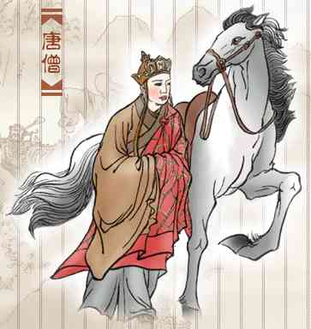
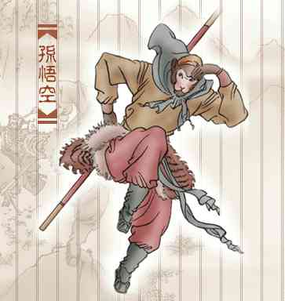
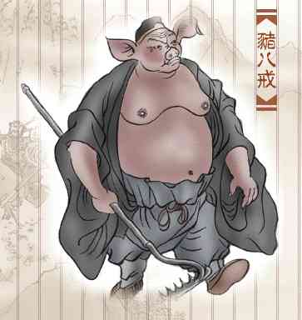
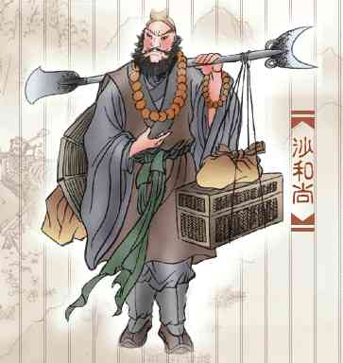
我最喜欢的人物形象简析
小组合作
从唐僧师徒四人中选一人，结合情节对所选之人作出较全面的辨证的评价。 （大约30字左右，表达清楚。）

Slide 40
孙悟空的性格特点
优点：乐观、聪明、勇敢、顽皮、灵活、热爱自由，除恶务尽，不畏艰难险阻，充满了斗争精神。
缺点：性情急躁、好胜心强、喜欢搞点恶作剧。
精彩情节：大闹天宫（最能体现他的反抗精神）、三打白骨精、真假美猴王、智取红孩儿、三借芭蕉扇等。
斗战胜佛

Slide 41
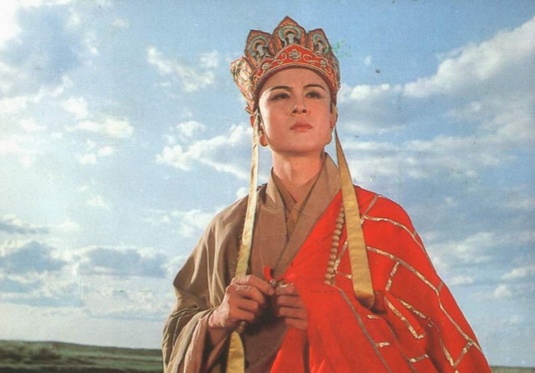
优点：唐僧心地善良，信仰坚定，有理想追求、不畏艰险、勇往直前，义无反顾。无论遇到多少困难，也不管外界有多少诱惑，从来没有动摇过。
缺点：常被迷惑、人妖不辨、是非不分、固执迂腐、懦弱无能。
主要情节：三打白骨精、四圣试禅心、真假唐僧、女儿国遇难
旃檀功德佛

Slide 42
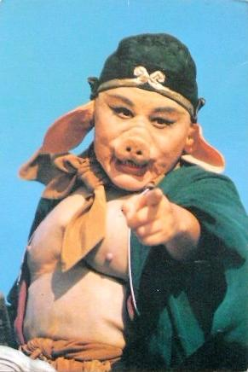
优点：憨厚老实，既勤劳、朴实、善良、有本领，也敢与妖魔作斗争，是孙悟空第一得力助手，不忘取经大义，是取经路上不可或缺的人物。
缺点：好吃懒做，爱占便宜，嫉妒心强，好女色，喜欢拨弄是非，一遇困难就要打退堂鼓。
主要情节：高老庄收八戒（高老庄娶亲）、八戒大战流沙河
净坛使者

Slide 43
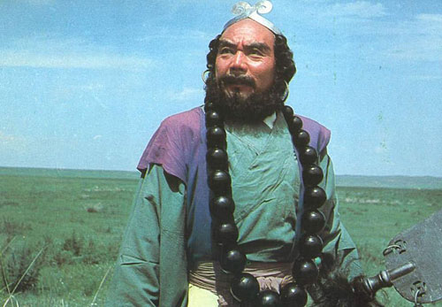
优点：循规蹈矩、循规蹈矩、埋头苦干、默默无闻、小心谨慎、忠诚老实、勤勤恳恳、明哲保身、崇信佛法、严守戒律、目标明确、信念坚定，关键时刻不失义骨侠肠。
缺点：有时贤愚不分、好坏不辨、固执。
主要情节：大战流沙河
金身罗汉

Slide 44
话说那六健将出洞门。径往西南上，依路而走。行者暗想道：“他要请老大王吃我师父，老大王断是牛魔王。我老孙当年与他相会，真个意合情投，……虽则久别，还记得他模样，且等老孙变作牛魔王，哄他一哄，看是何如。”
问：孙悟空变作牛魔王后是如何引起红孩儿的怀疑并最终被识破的?后米孙悟空又是怎样救出师父的？（3分）
“牛魔王”以吃斋为由不肯吃唐僧肉引起红孩儿怀疑，又因答不出红孩儿的生辰，被红孩儿识破。孙悟空打不过红孩儿，便请来观音菩萨，观音降服红孩儿，悟空救出师父。

Slide 45
悟空打死小妖，变作它的模样，来到妖怪母亲门前，叫开了门，道：“我是平顶山莲花洞差来请老奶奶的。”到了二层门下，闪着头往里观看，见那正当中高坐着一个老妈妈。
悟空见了，在二门外捂着脸，脱脱的哭起来。你道他哭怎的，莫成是怕他?就怕也便不哭，况先哄了他的宝贝，又打杀他的小妖，却为何而哭?他当年曾下九鼎油锅，炸了七八日也不曾有一点泪儿。只为想起唐僧取经的苦恼，他就泪出痛肠，心想道：“老孙既显手段，变做小妖，来请这老怪，没有个直直的站了说话道理，一定见他磕头才是。我为人做了一场好汉，止拜了三个人：西天拜佛祖，南海拜观音，两界山(即五行山)师父救了我，我拜了他四拜。为他使碎了肝肺，用尽了心。一卷经能值几何?今日却教我去拜此怪。若不跪拜，必定走了风讯。苦啊!算来只为师父受困，故使我受辱于人!”到此际也没奈何，撞将进去，朝上跪下道：“给奶奶磕头。”老怪问道：“你是那里来的?”悟空道：“平顶山莲花洞，二位大王差来请奶奶去吃唐僧肉。”老怪大喜道：“好孝顺的儿子!”就叫抬出轿来。
(节选自《西游记》第三十四回，有改动)

Slide 46
（1）选文中孙悟空说“两界山(即五行山)师父救了我”，请联系选文之前的情节，用简洁的语言说说孙悟空被压两界山的原因。(2分)
（2）选文中，一向坚强勇敢的孙悟空却“哭”了，并“跪”在老妖怪面前，这反映了他什么样的性格特点?(4分)
孙悟空大闹天宫，如来佛制服悟空并压他在五行山(两界山)下。
“哭”反映了悟空的自尊高傲、重情重义(2分)，“跪”又表现他忍辱负重(或机智灵活、随机应变、能曲能伸)的性格(2分)

Slide 47
当时老妖点猱狮、雪狮、狻猊、白泽、伏狸、抟象诸孙，各执锋利器械，黄狮引领，各纵狂风，径至豹头山界。只闻得烟火之气扑鼻，又闻得有哭泣之声。仔细看时，原来是刁钻、古怪二人在那里叫主公哭主公哩。妖精近前喝道：“你是真刁钻儿，假刁钻儿？”二怪跪倒，噙泪叩头道：“我们怎是假的？昨日这早晚领了银子去买猪羊，走至山西边大冲之内，见一个毛脸雷公嘴的和尚，他啐了我们一口，我们就脚软口强，不能言语，不能移步，被他扳倒，把银子搜了去，牌儿解了去，我两个昏昏沉沉，直到此时才醒。”（第八十九回 黄狮精虚设钉耙宴 金木土计闹豹头山）
（1）本段中，老妖特征是什么，在八个狮子中，哪个狮子先被打死？（2分）
（2）用简洁的语言概括这一片段的前因、过程和结果。（4分）

Slide 48
（1）本段中，老妖特征是什么，在八个狮子中，哪个狮子先被打死？（2分）
（2）用简洁的语言概括这一片段的前因、过程和结果。（4分）
有九个头。（1分） 黄狮先被打死（1分）
师徒四人来到玉华王府，三个小王子拜师学艺，打造兵器引来黄狮精，为夺回兵器，悟空大闹豹头山，最后九头狮被主人带回，其他的狮子全被打死了。

